Slide 1

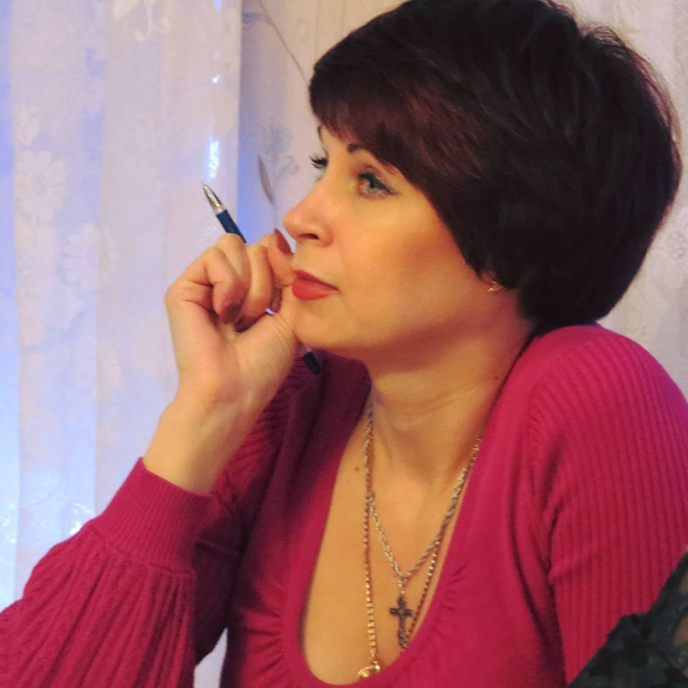
Метаморфозы
VIP –PED ЖУРНАЛ
Олимпиады в МОУ Донецка
Апробация учебных пособий
Биология
Новости
Красота
Здоровье
Стиль жизни
Эксклюзивное фото
Метапредметные технологии
Пащенко
Виктория Васильевна
Октябрь 2016

Slide 2

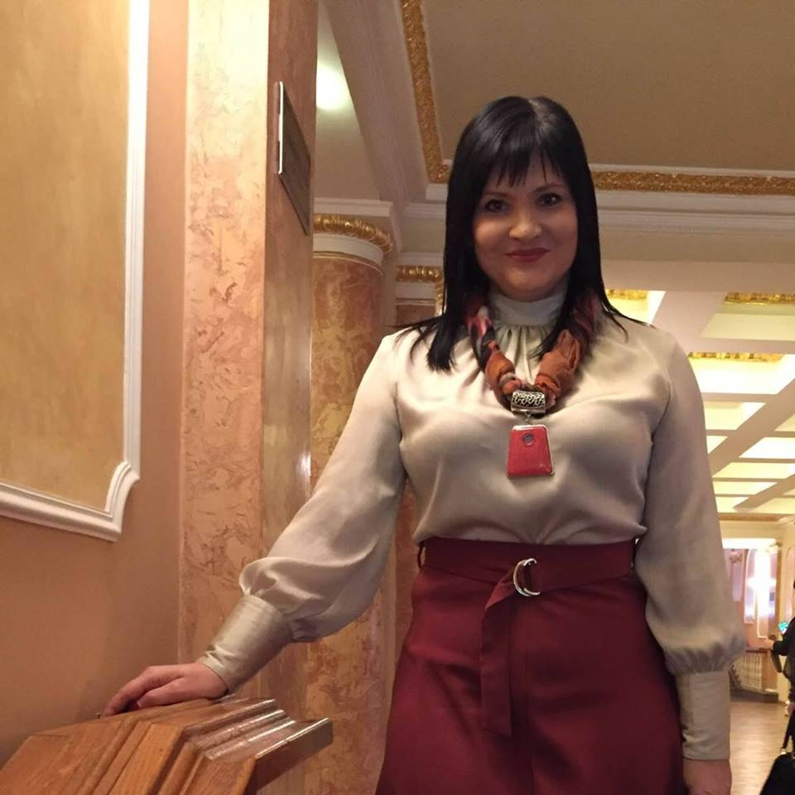
Метаморфозы
VIP –PED ЖУРНАЛ
Ноосферное образование в ДНР
Филологическая научно-практическая конференция
Новости
Красота
Здоровье
Стиль жизни
Эксклюзивное фото
ИННОВАТИКА
УЗНАЙ СВОЕ ХОББИ
Деревянкина
Наталья Викторовна
Ноябрь 2016

Slide 3

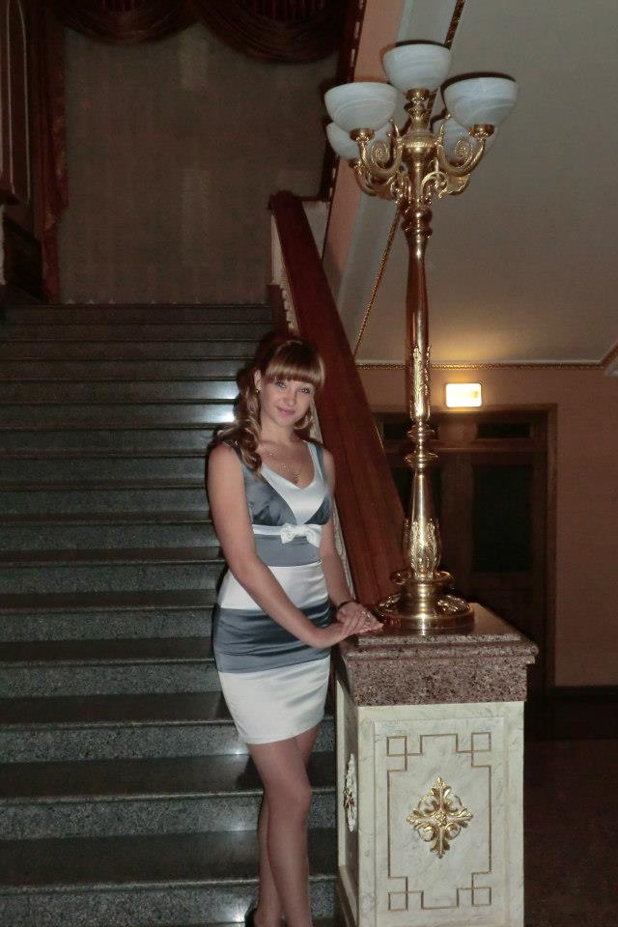
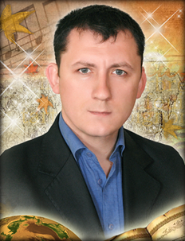
Метаморфозы
Vip-ped журнал
Открытый республиканский конкурс профессионального мастерства
«45 минут славы»
Специальный выпуск

Slide 4
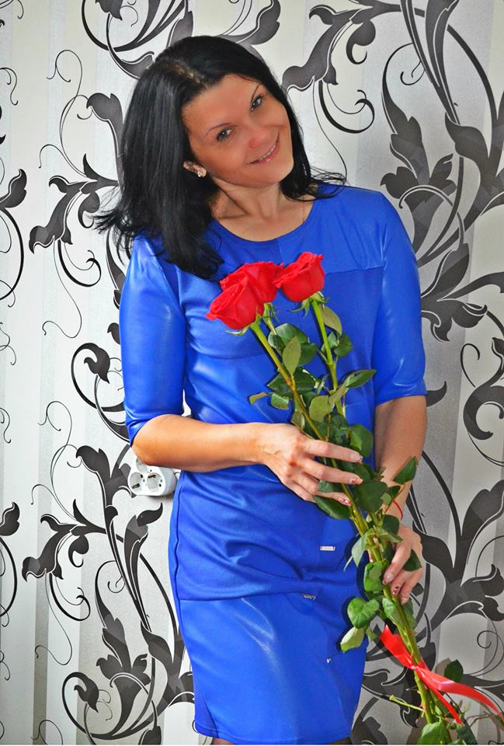
Метаморфозы
VIP –PED ЖУРНАЛ
Информационные технологии как средство повышения профессионального мастерства педагогов
Новости
Красота
Здоровье
Стиль жизни
Эксклюзивное фото
Открытый республиканский конкурс профессионального мастерства
«45 минут славы»
Машошина
Наталья Анатольевна
Сентябрь 2016

Slide 5
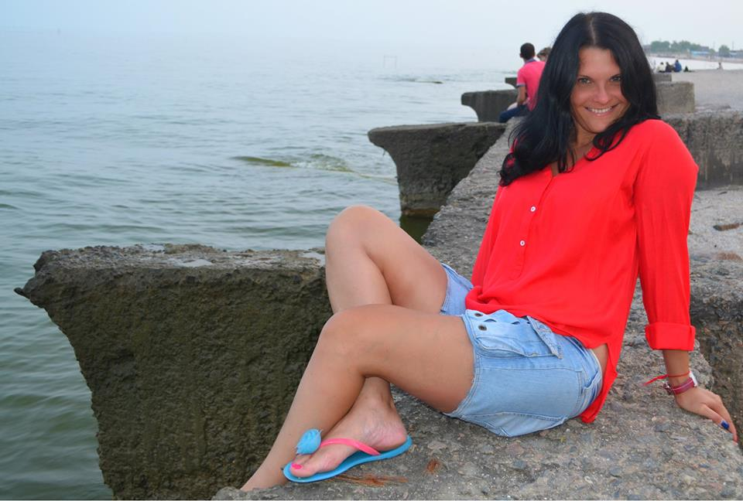
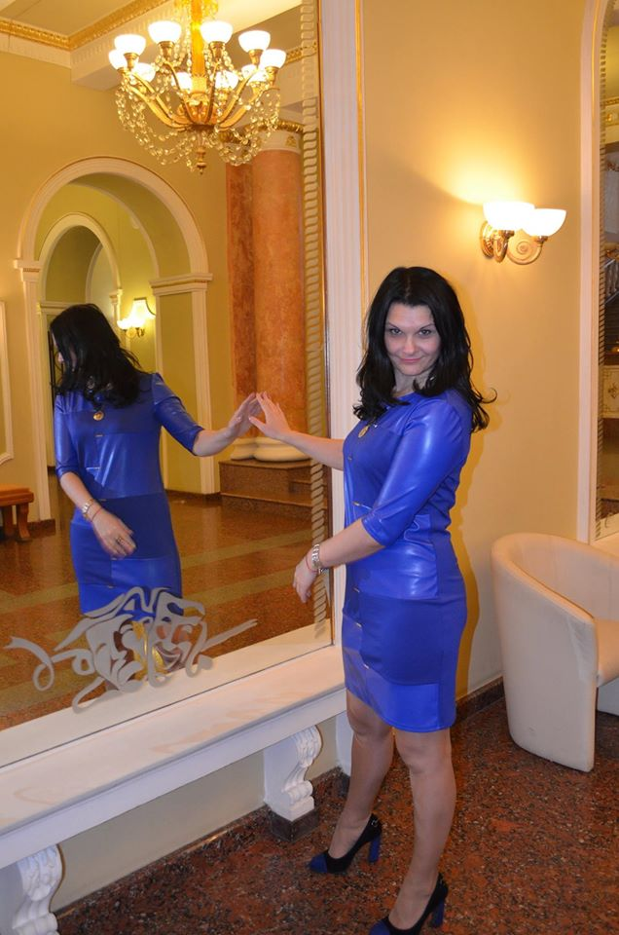
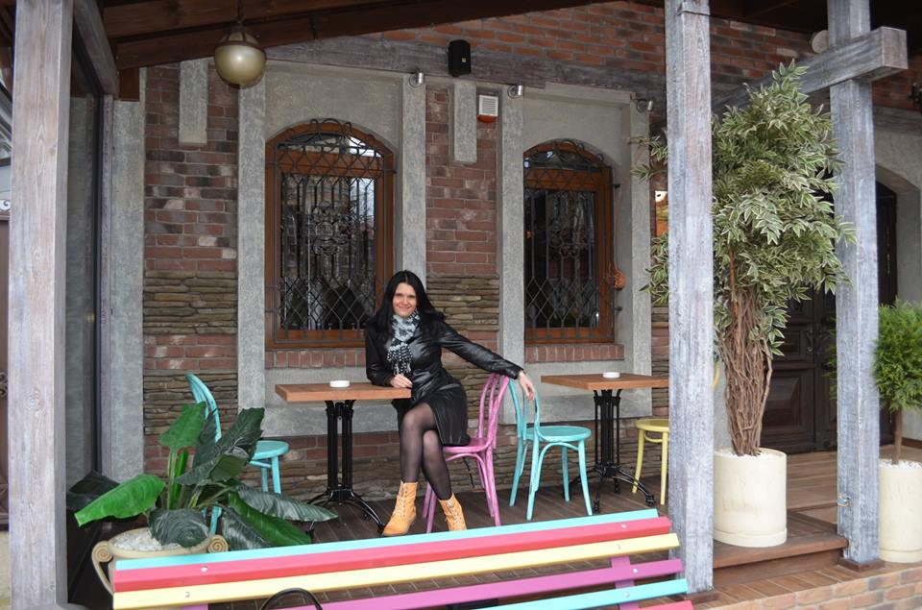
Отдохни!

Slide 6
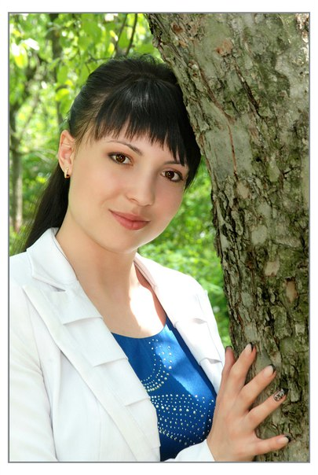
Метаморфозы
VIP –PED ЖУРНАЛ
Проектные и исследовательские технологии на уроках литературы
Новости
Красота
Здоровье
Стиль жизни
Эксклюзивное фото
Визитная карточка учителя русского языка и литературы «Учебно-воспитательного комплекса «Гармония» города Донецка»
Литвиненко
Яны Ивановны
март 2017

Slide 7
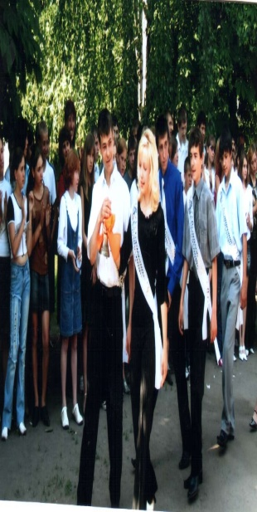
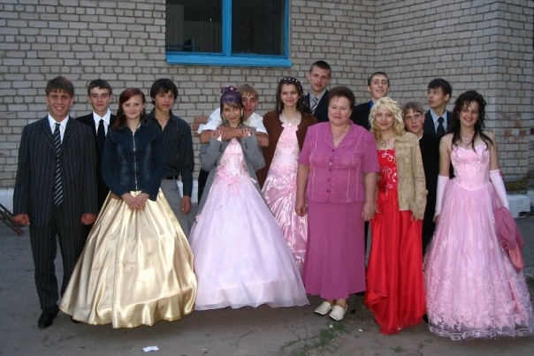
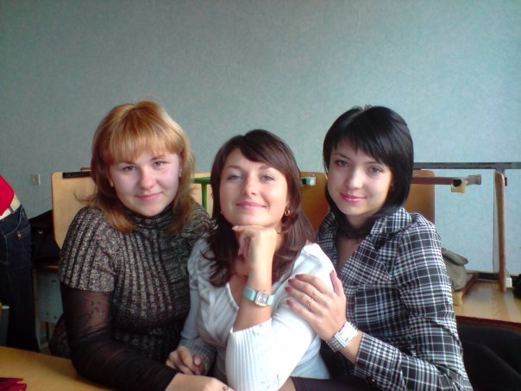
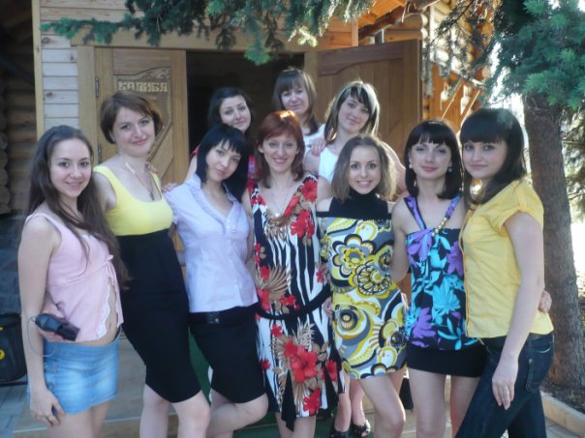
«ОСТРОВ ДЕТСТВА»
«Все взрослые сначала были детьми,
только мало кто из них об этом помнит»
А. де Сент-Экзюпери.
1

Slide 8
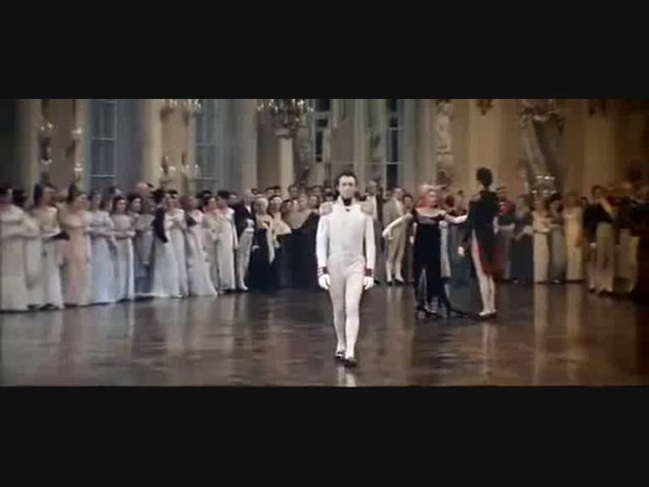
Наташа Ростова
2

Slide 9
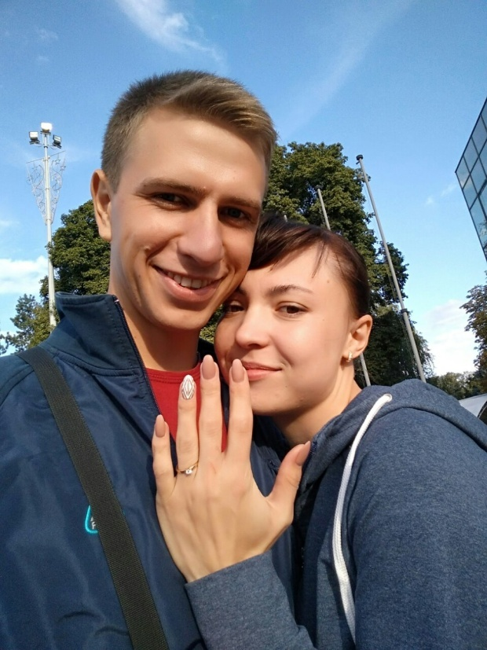
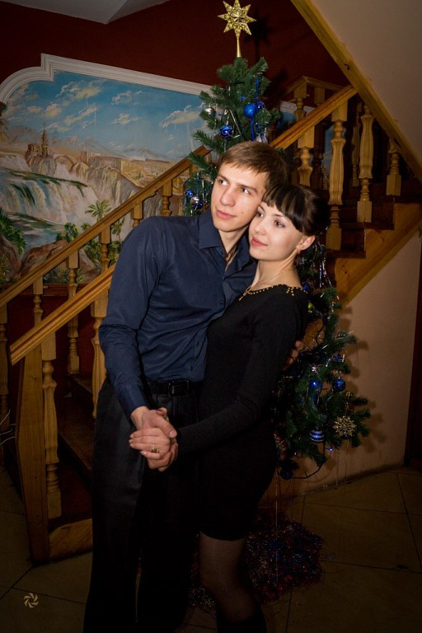
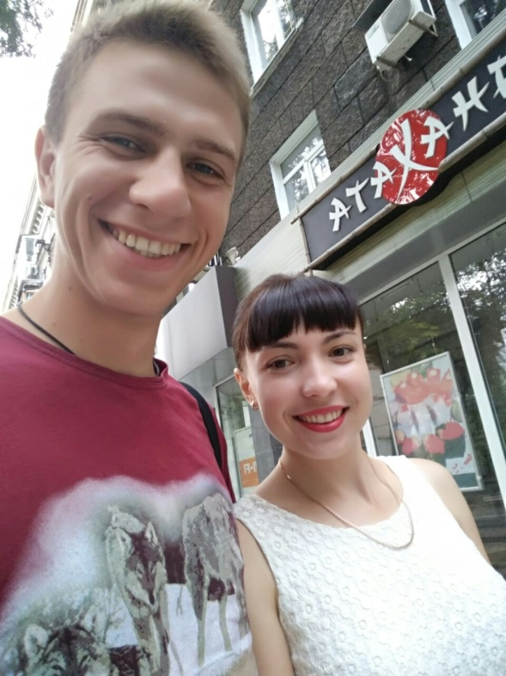
«VIP-ПАРА или искусство любить»
Завтра утром встанет мир.
Счастье тем, кто любил,
Счастье тем, кто любит,
Счастье тем, кто любить будет…
Ольга Маркес
3

Slide 10
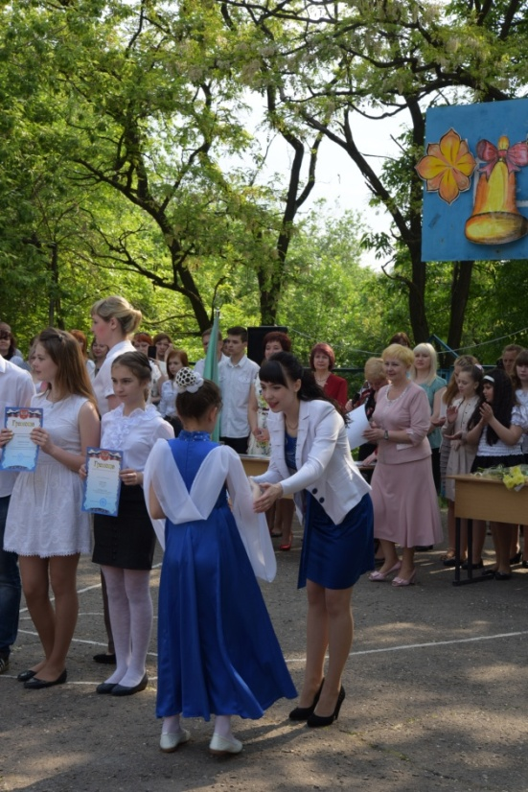
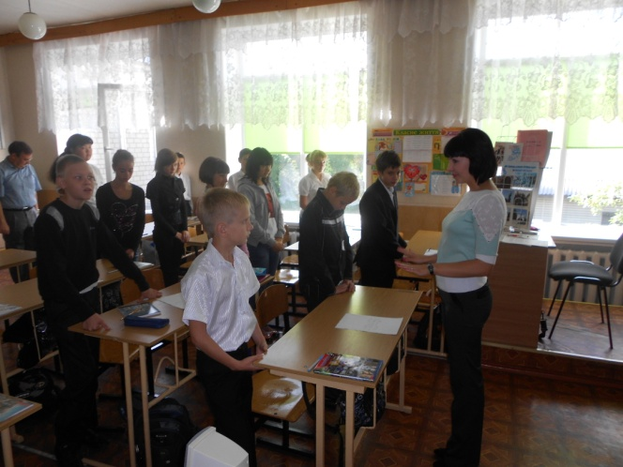
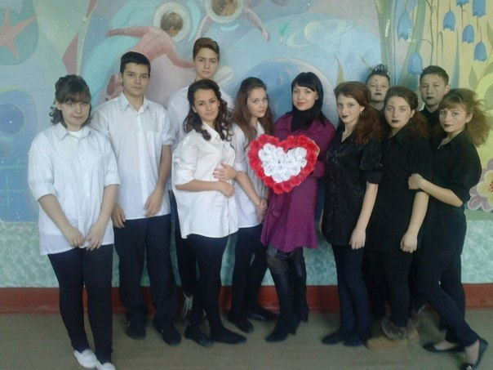
Деятельность
Моё призвание, мой стиль жизни , моя судьба - учитель!
Как метаморфозна эта профессия! Учитель-врач, врачеватель детских душ! Учитель-артист на уроке!
Учитель- психолог!
Учитель –учёный!
Учитель –тьютор, коучер!
4

Slide 11
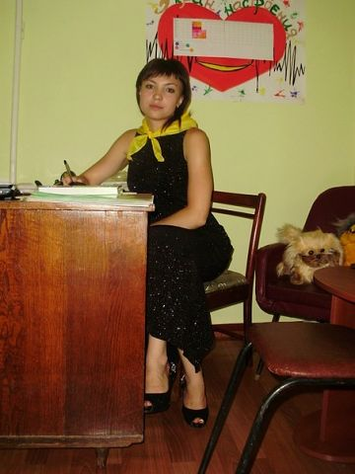
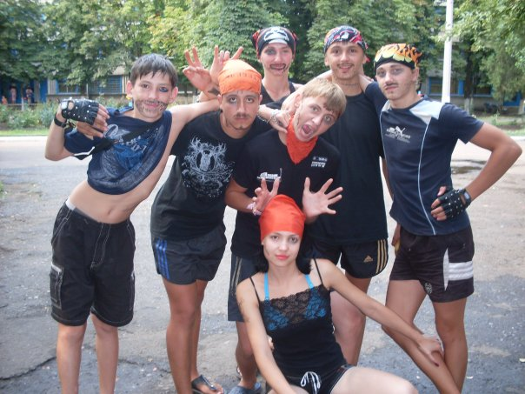
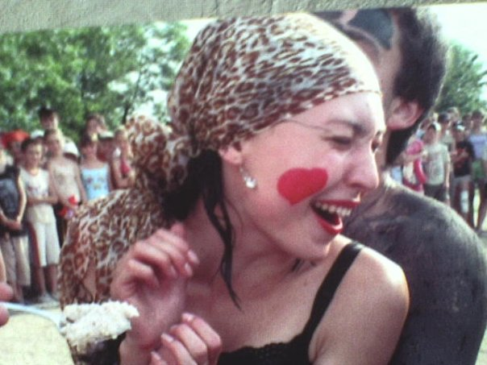
«Мир увлечений»
Мир увлечений сложен и ярок,
Он как сюрприз нам или подарок,
Он раскрывает наши секреты
И помогает найти нам ответы.
Чтобы успехов добиться во многом,
Должен ты выбрать в жизни дорогу,
Смело к успеху вперед ты шагай
И горы, вершины там покоряй!
5

Slide 12
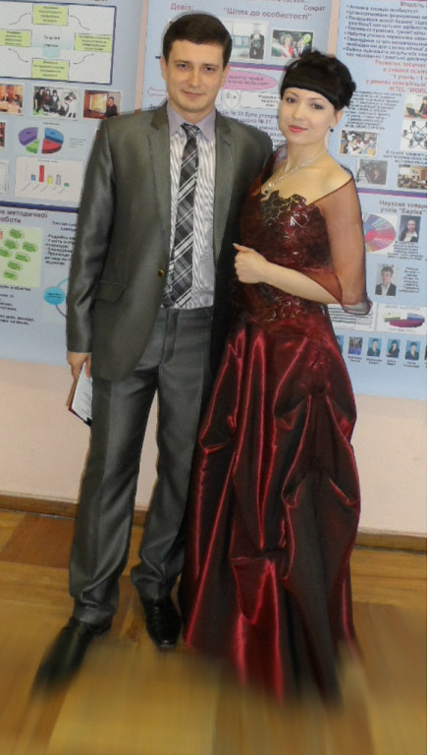
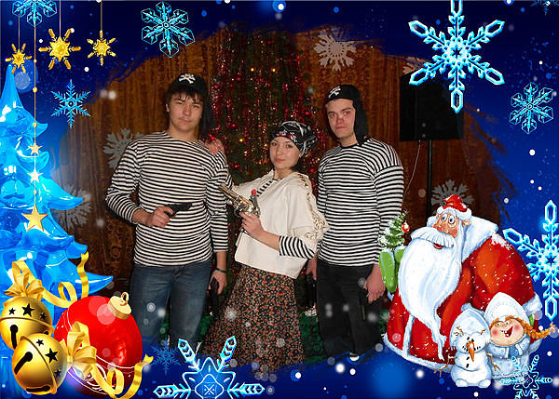
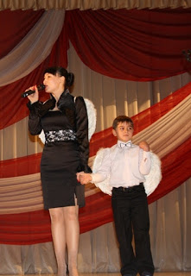
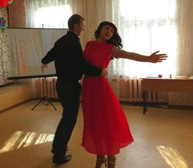
«Мои друзья!»
6

Slide 13
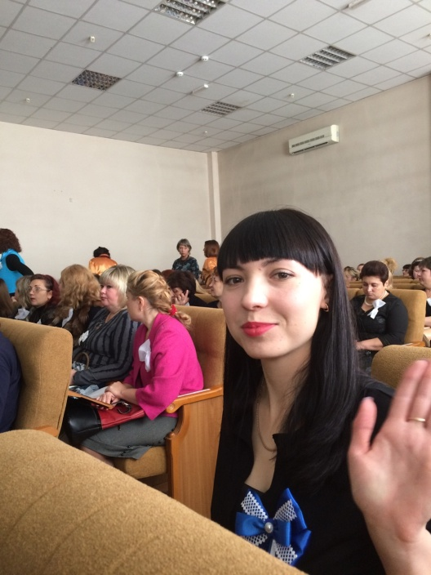
7

Slide 14

8

Slide 15

Спасибо за внимание!
9

